Slide 1
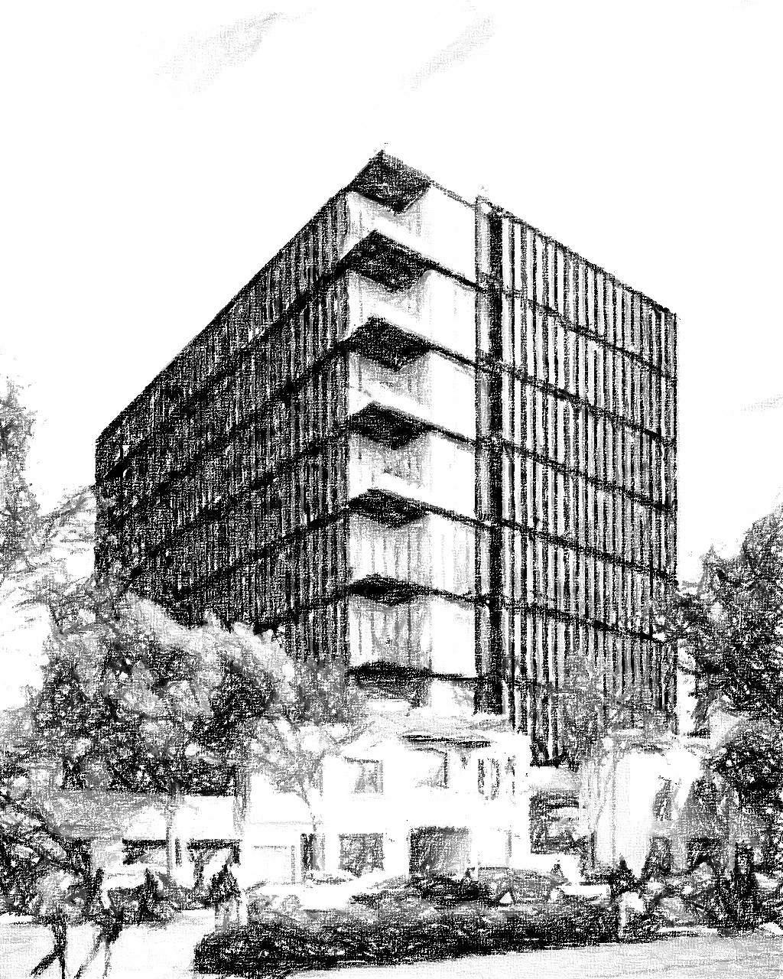

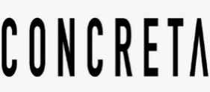

Hamburgo
307
OFICINAS
1 JULIO 2024

Slide 2
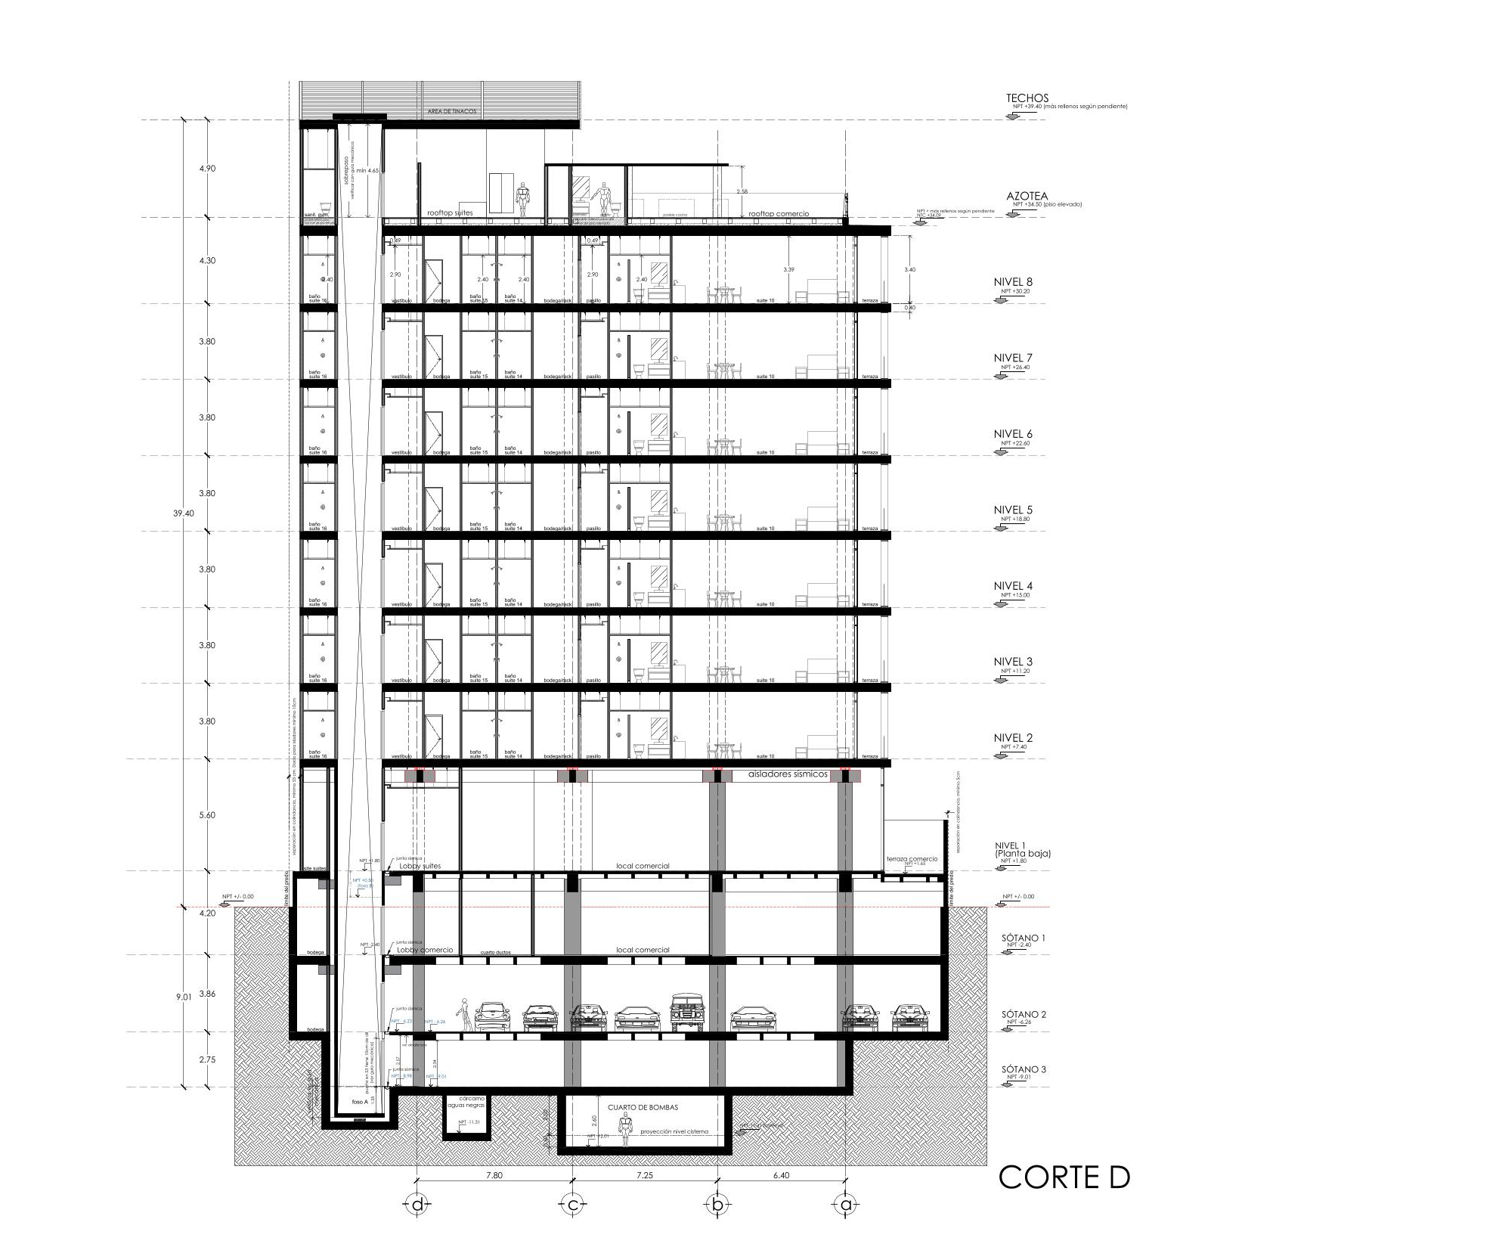
Hamburgo 307
rooftop
oficinas
CORTE
Lobby y comercio
Estacionamiento

Slide 3
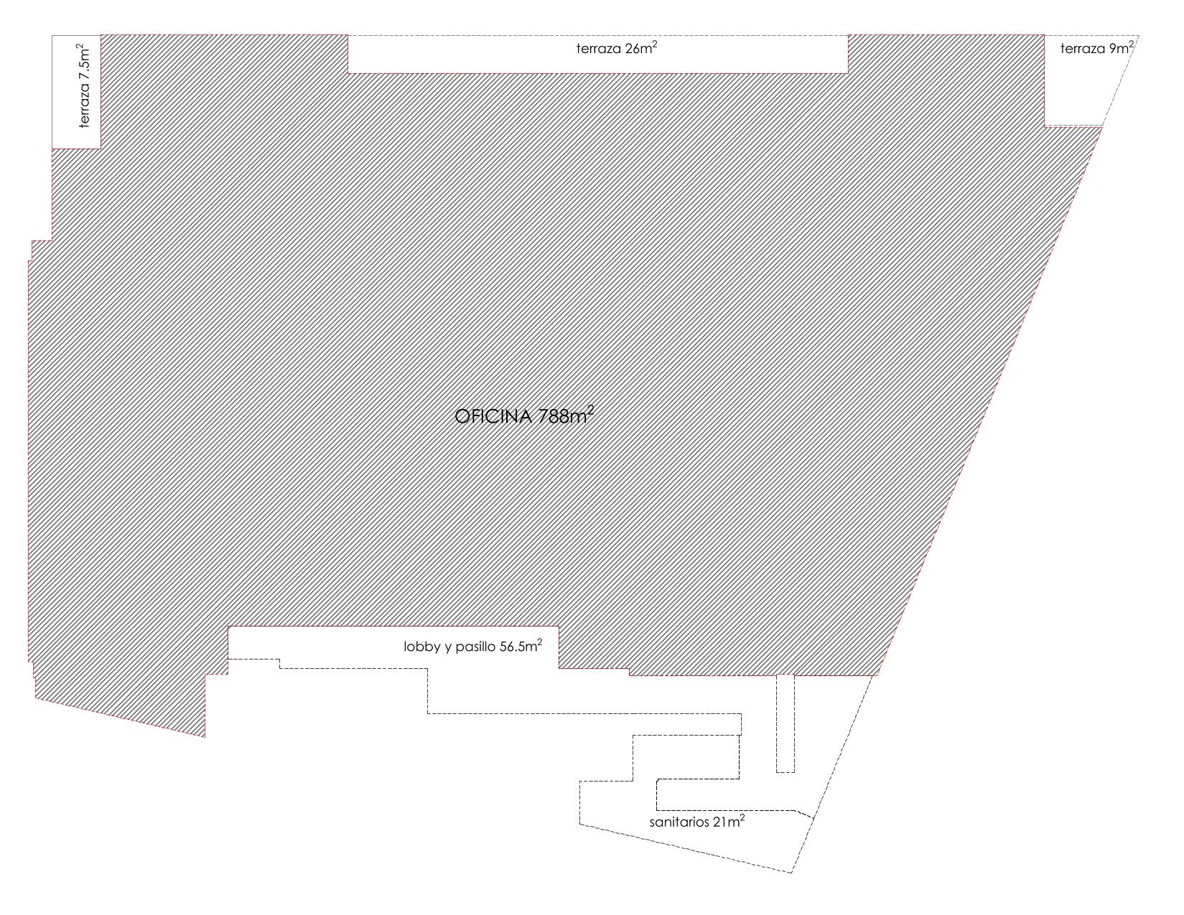
Hamburgo 307
OFICINAS
PLANTA NIVEL TIPO

Slide 4
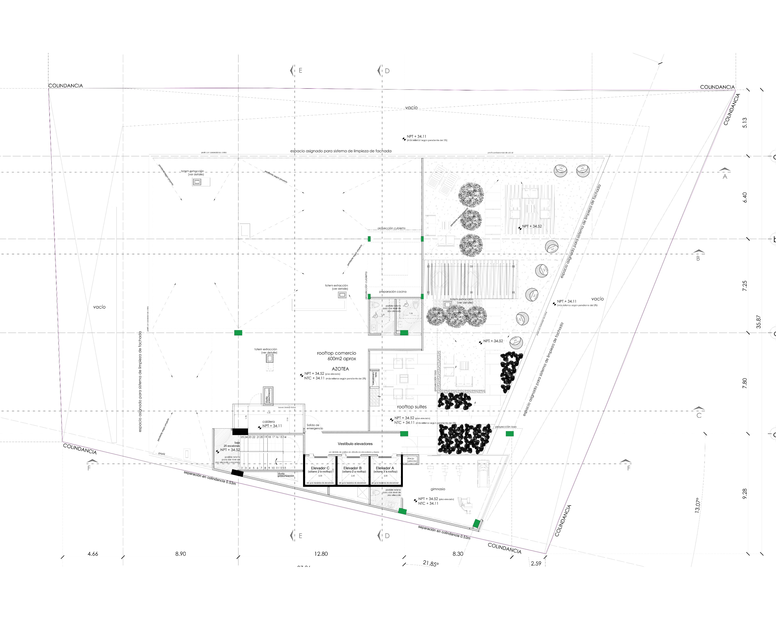
Hamburgo 307
ROOFTOP
PLANTA NIVEL AZOTEA

Slide 5
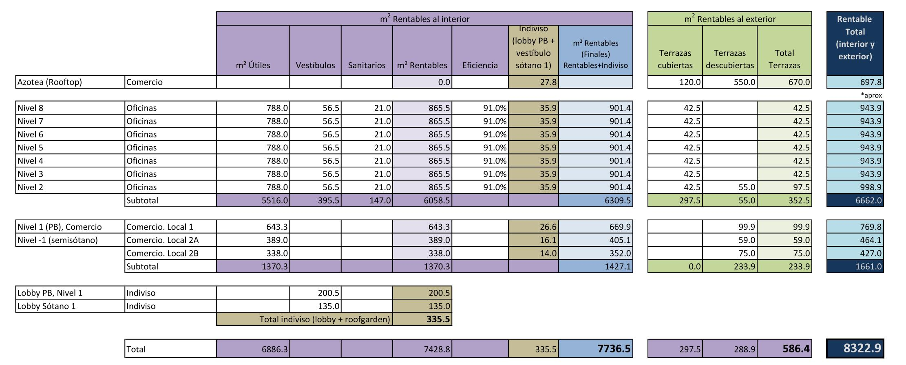
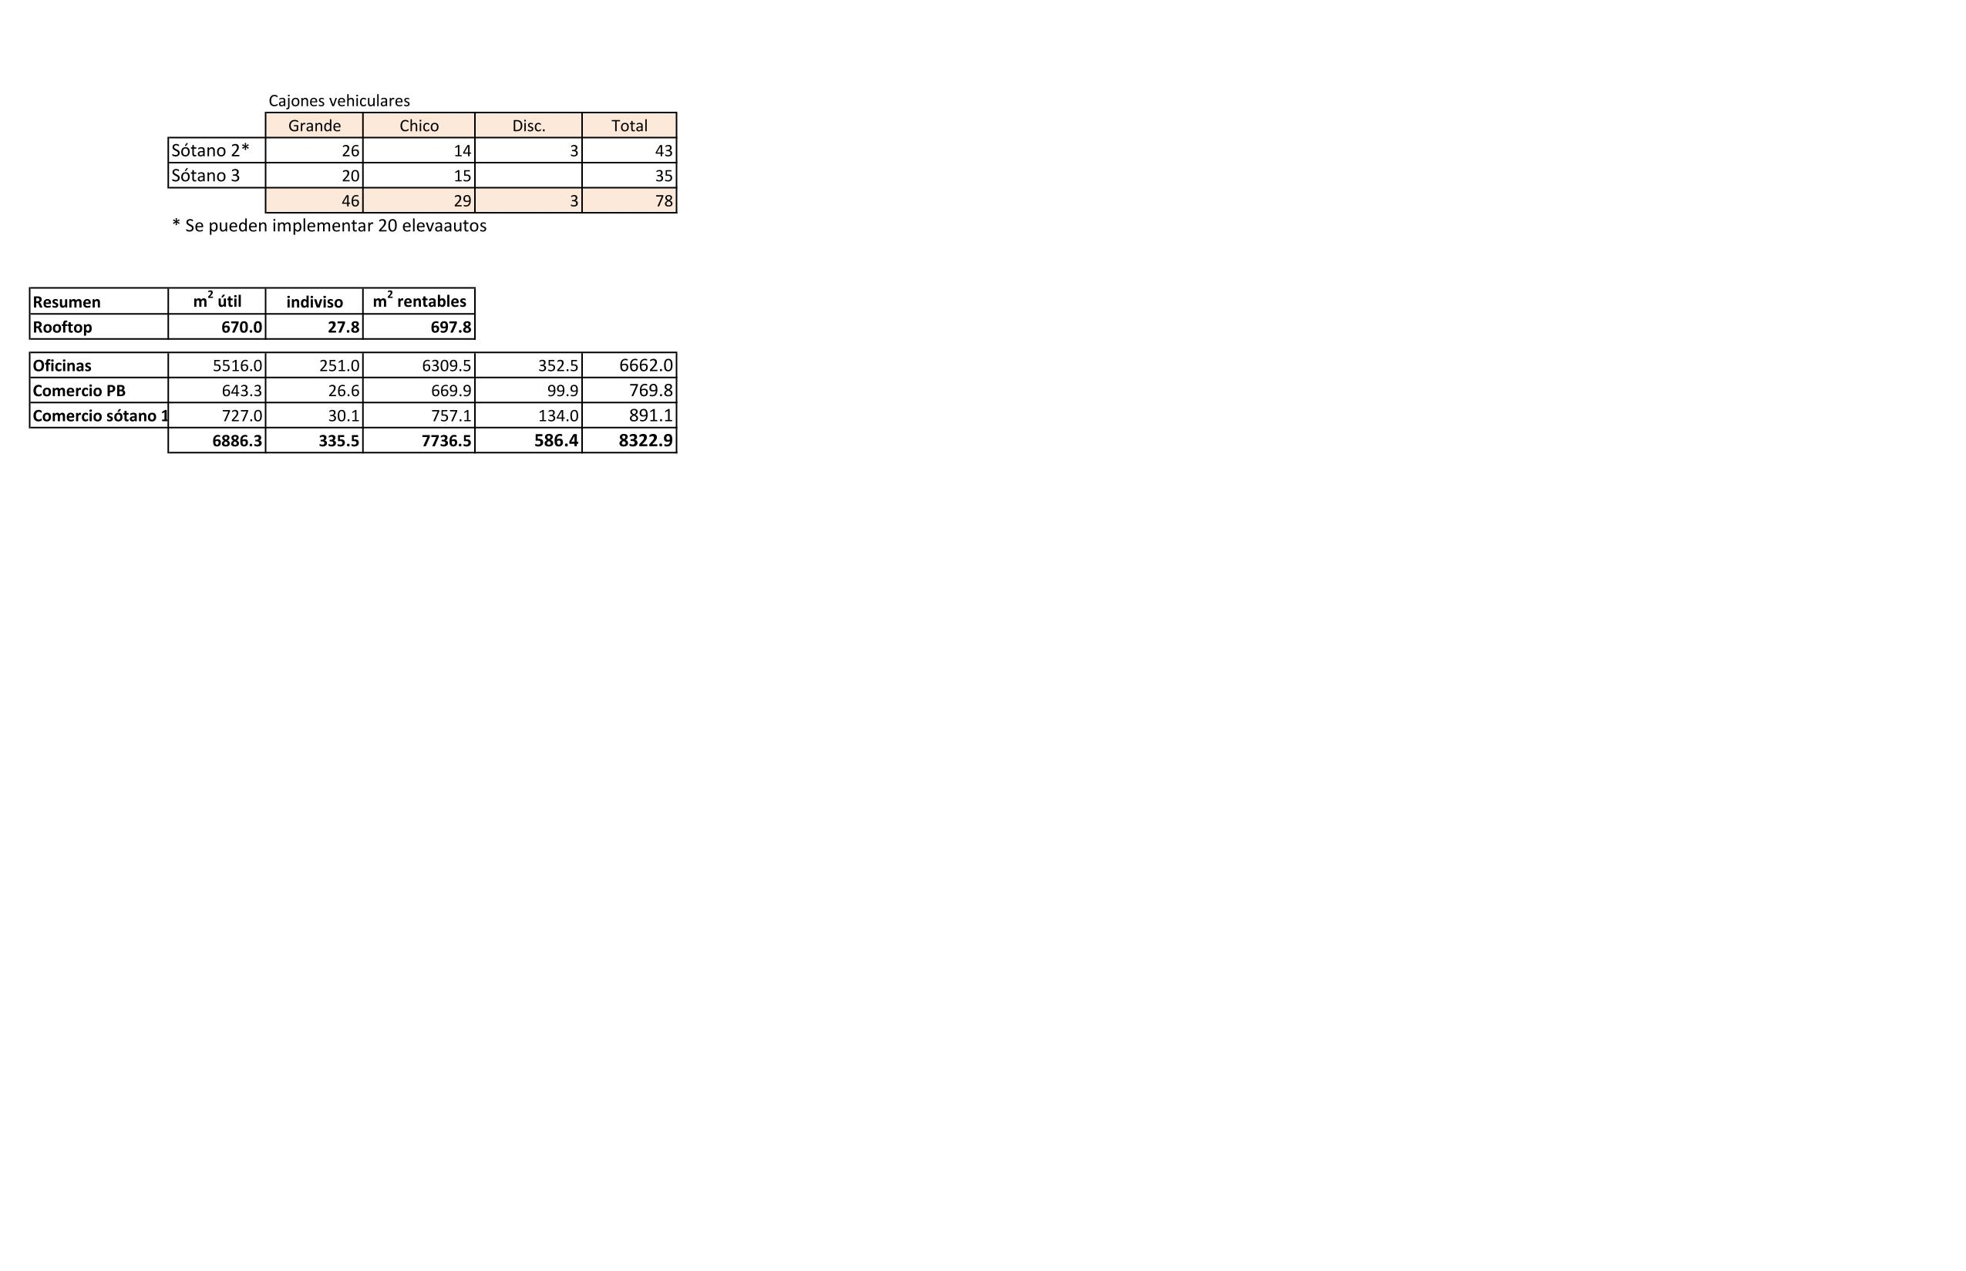
Hamburgo 307
TABLA DE ÁREAS

Slide 6
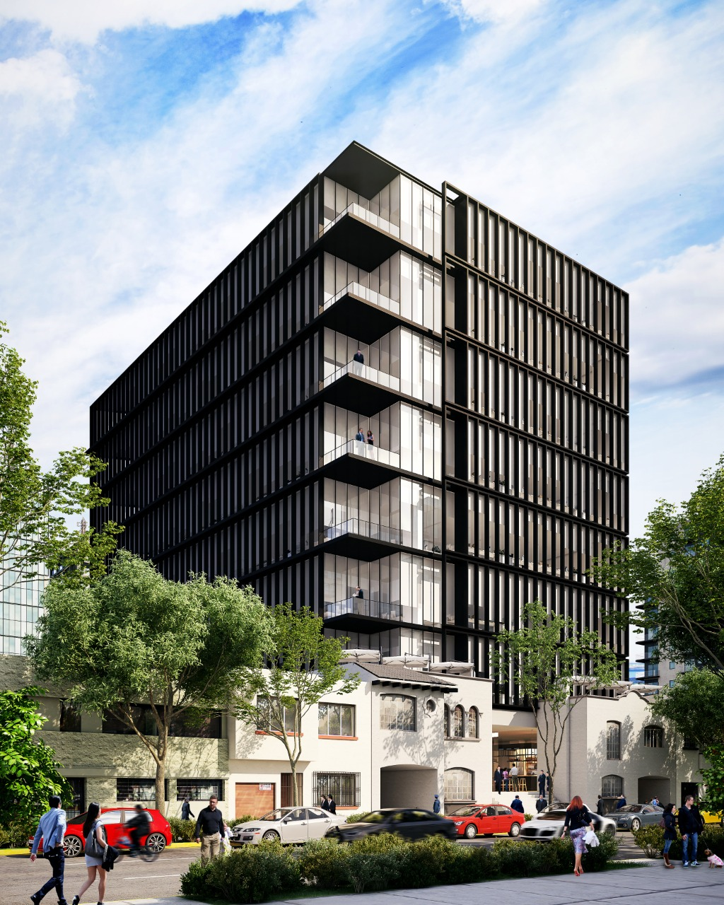
Hamburgo 307
NOTA: la imagen del edificio se está adaptando y corrigiendo de acuerdo al proceso de diseño que se sigue depurando, considerando aspectos técnicos, estéticos, de reglamentación y presupuesto

